Slide 1



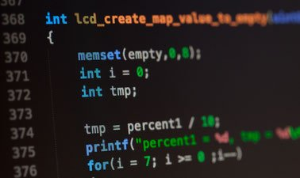
Refactoring Nedir Nasıl Yapılır
İleri Programlama Dersi
http://youtube.com/bmdersleri
Hazırlayan ve Sunan: Can Çilek 1611404048
Tarih : 20/05/2021
Sürüm : v2
Ders Yürütücüsü : Doç. Dr. İsmail KIRBAŞ

Slide 2

İçindekiler
Refactoring nedir?
Refactoring neden gereklidir?
Refactoring ne zaman yapılmalı?
Belirli Refactoring’ler
Güvenli şekilde refactoring nasıl yapılır?
Refactoring Örneği
Sonuç
Kaynaklar
http://youtube.com/bmdersleri

Slide 3
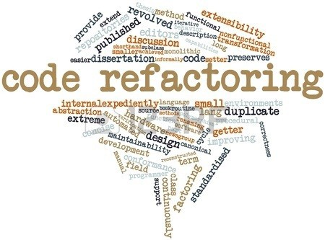
Refactoring nedir?
Refactoring birkaç bölüme ayrılmakla beraber bizim inceleyeceğimiz kısım olan kod refactoring: programın veya kod bloğunun çalışmasını değiştirmeyecek şekilde gözden geçirilip ilgili kısımlarda düzenleme yapılması demektir. Bu ilgili kısım bazen sadece bir metot iken bazen de programın büyük bir bölümünü içerebilir. Kısacası refactoring, düzenleme demektir.
Refactoring, Türkçe’ye genelde “kod düzenleme” diye çeviriliyor.

Slide 4
Refactoring neden gereklidir ?
Refactoring, bir çok durumda gerekli olabilir. Örnekler vermek gerekirse; eğer büyük bir projede çalışıyorsanız ve projenin bitiş tarihi yakınsa bazen, “kod çalışsın da nasıl çalışırsa çalışsın” denilen zamanlar olabilir. Bu şekilde yazılmış kodların daha sonra mutlaka refactor edilmesi gerekir. Başka bir örnekte ise, program ilk seferde gayet düzgün yazılmıştır; ancak yapılan ufak tefek değişiklikler, bakımlar, bug fix’ler zamanla kodu çok değiştirmiştir. Bu durumda da refactor yapmak gereklidir.
Refactoring’in temel amacı aslında kodun okunabilirliğini arttırmak ve karmaşıklığını azaltmaktır. Bunun sebebi de ileride yapılacak ekstra geliştirmelerin veya bakımların daha kolay bir şekilde halledilebilmesidir.

Slide 5
Refactoring ne zaman yapılmalı?
Zaman olarak refactoring her an yapılabilir; ancak bazen refactor yapmak için belirtiler görmeye başlarsınız. Bu belirtiler sıklaştığı zaman, gerekirse yeni geliştirmelere ara verip refactor yapmak gereklidir. Peki nedir bu belirtiler?
Çoklanmış kod: Programınızda aynı işi yapan veya %99 oranında aynı işi yapıp çok ufak farklılık olan kodları refactor etmeniz gerekir. Mümkün olduğunca çoklanmış kod yazılmamalıdır.
Uzun metotlar: Çok uzun metotların hem okunması hem de bakımı zor olur. Dolayısıyla metotlar mümkün olduğunca kısa yazılmalıdır. ortalama bir metot 20 – 25 satırı geçmemelidir. Düşük seviyeli bir dil kullanıyorsanız elbette ki satır sayısı biraz daha artabilir. Refactoring yaparken gözünüze uzun görünen ve parçalanabilir metotları mutlaka parçalayın.
Sınırları belli olmayan sınıflar: Oluşturmuş olduğunuz bir sınıf, kendinden beklenen başka işleri de yapıyorsa orda bir sıkıntı var demektir. Bu durumda ilgili alakasız işler için ayrı bir sınıf oluşturmalı veya daha alakalı bir sınıfa taşımalıdır.

Slide 6
Refactoring ne zaman yapılmalı?
Çok uzun veya iç içe döngüler: Her programda for, foreach veya while döngüsü mevcuttur. Bu döngülerin iç kısmındaki kod bloğunu mümkün olduğunca kısa tutmak gerekir. Örneğin değişken tanımlarını döngünün dışında yapabilirsiniz. Uzun kod bloklarının haricinde iç içe yazılan döngüler de refactor alanına girmektedir. İç içe 3 – 4 tane döngü yazdığınızda kodun okunabilirliği çok çok azalmış olur ve özellikle debug yaparken takip etmek çok zorlaşır. Bakım maliyetinden bahsetmiyorum bile.
Aşırı parametre alan metotlar: Metotlara geçilen parametre sayısı yerine göre iyi bir refactoring alanı olabilir. Eğer metodunuz çok fazla parametre alıyorsa muhtemelen birden fazla iş yapıyor demektir. Bu durumda metodu bölmek, dolayısıyla da parametrelerini azaltmak gerekir.
Birden çok sınıfta paralel değişiklikler: Bir sınıfta kullandığınız bir şeyi benzer bir şekilde başka bir sınıfta da kullanıyorsanız, herhangi bir değişiklikte iki sınıfı da değiştirmeniz gerekecektir. Hatta aynı şeyi 3 – 4 sınıfta kullanıyorsanız epey bir değişiklik yapmanız gerekecek. Dolayısıyla bu ortak noktaları ayrı bir sınıfa taşımakta fayda var. Basit bir örnek verelim, telefon numarası uzunluğunu 10 olarak belirlediniz ve bunu A sınıfının içerisine constant olacak şekilde tanımladınız. Aynı şekilde B ve C sınıflarına da tanımladınız. Yarın bir gün yurt dışı telefon numaraları için de destek geldiğinde 10 olan sabiti 15 olarak değiştirmeniz gerekecek ve dolayısıyla 3 sınıfta da bu değişikliği yapacaksınız. Eğer bu değişken tek bir yerde olsaydı kolayca değiştirilebilir olacaktı.

Slide 7
Refactoring ne zaman yapılmalı? (devam)
Ait olduğu sınıftan çok başka bir sınıftan özellik kullanan metotlar: Öyle bir metot düşünün ki, içinde bulunduğu sınıfın elemanlarından çok başka bir sınıfın elemanlarını kullanıyor. Sizce bu normal bir durum mudur? Böyle bir durumda metodu diğer sınıfın içine taşıyarak mevcut sınıf içerisinden çağırabilirsiniz.
Basit veri tiplerinin aşırı yüklenmesi: Eğer programınızda basit veri tiplerini çokça kullanıyorsanız dikkatli olmalısınız. Örneğin tutar için integer veri tipi kullanmak yerine Amount şeklinde bir sınıf oluşturabilirsiniz. Böylece yanlış atamaların önüne geçebilirsiniz.
İşe yaramayan sınıflar: Kodunuzu refactor ettiğinizde bazen bazı sınıflarda çok az şey kalabilir. Bu durumda kendinize sormalı ve gerekliyse sınıf içerisinde kalan işleri diğer sınıflara dağıtarak ilgili sınıfı komple silebilirsiniz.

Slide 8
Refactoring ne zaman yapılmalı? (devam)
İsmi anlamsız olan metotlar: Bir metodun ismi size anlamsız geliyorsa veya ismi ile yaptığı iş birbirinden farklıysa metodun ismini değiştirmeniz gerekir.
İleride lazım olabilecek kodlar: Bunu birçok programcının yaptığını düşünüyorum. Bir kod bloğu yazıyorsunuz, daha sonra akış değişiyor ve farklı bir kod yazmanız gerekiyor. Bu durumda eskisini silmeyip “ileride lazım olur” dediğiniz an hata yapıyorsunuz demektir. Çoğu durumda o kod bir daha kullanılmayacak ve sadece orda duruyor olacaktır. Benzer şekilde ilgili kodu yoruma alıp bırakmak da pek mantıklı değildir. Birçok büyük proje TFS gibi dosya yönetimini kolaylaştıran uygulamalar kullanır. Dolayısıyla, eğer lazım olur dediğiniz kod ilerde gerçekten lazım olursa, sadece dosyanın geçmişine bakıp ilgili kod bloğunu edinebilirsiniz.

Slide 9
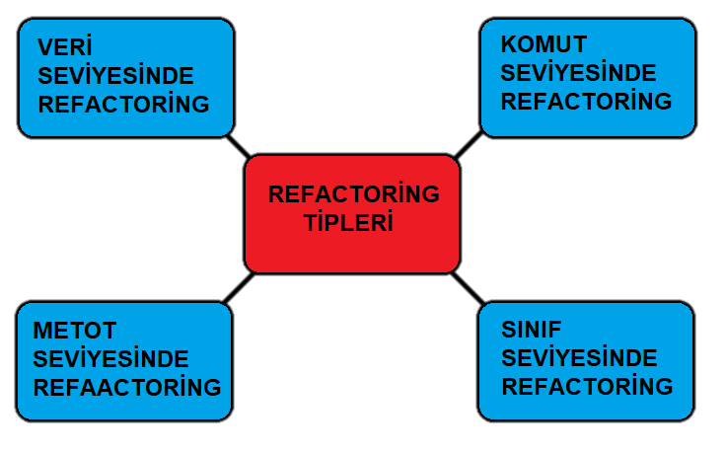
Belirli Refactoring’ler
Aşağıda, çeşitli seviyelerde refactoring tipleri mevcut.

Slide 10
Belirli Refactoring’ler
Aşağıda, çeşitli seviyelerde refactoring tipleri mevcut.
Veri seviyesinde refactoring
Magic number denilen sayılara isim vererek sabit yapın: Program genelinde her yerde 3.14 yazmaktansa PI isminde bir sabit oluşturun ve değerini 3.14 olarak atayın.
Değişken ismini daha anlamlı ve bilgi verici yapın: Benzer şekilde metot ve sınıf isimlerini de anlamlı vermeye çalışın. x, y, sayi1, sayi2 gibi değişken isimleri vermeyin.
İfadeleri satır içi kullanın: Eğer bir if koşulu yazıyorsanız ve bu koşulu başka yerde kullanmayacaksanız direkt olarak if içerisine yazın. Yani bool tipinde bir ara değişken tanımlamayın.
İfadeyi metot ile değiştirin: Sıklıkla kullanacağınız bir ifadeyi metot haline getirip onu kullanın, böylece kodu çoklamamış olursunuz.
Ara değişken tanımlayın: Eğer if koşulunda kullanacağınız ifadeyi başka yerlerde de kullanacaksanız bir ara değişken tanımlamak faydalı olacaktır.

Slide 11
Belirli Refactoring’ler (devam)
Komut seviyesinde refactoring
Bool ifadeyi parçalayın: Eğer bir if koşulu için uzun bir and/or kombinasyonunuz varsa bunu anlamlı birkaç ifadeye bölüp değişkenlere atayın ve if içerisinde bu değişkenleri kullanın.
Karmaşık bool ifadeleri metotlara taşıyın: If koşulu içerisinde yazdığınız ifadeler çok karmaşıksa bu işi bir metot içerisine taşıyın.
Hem if hem de else koşullarında yapılması gerekenleri if – else bloğu dışına taşıyın: Aynı kod parçasını hem if hem de else içerisine yazmaktansa bu kod parçasını if-else bloğundan sonraya yazın.

Slide 12
Belirli Refactoring’ler (devam)
Metot seviyesinde refactoring
Metot oluşturun: Bir metot içerisinde ayrı bir metot olabilecek bir kod bloğu varsa bu bloğu ayrı bir metot olarak tanımlayın.
Metotları sınıfa çevirin: Eğer çok uzun bir metodunuz varsa bu metodu sınıfa çevirmeyi düşünün.
Benzer iki metodu parametre yardımıyla birleştirin: Eğer iki metodunuz birbirine çok benzeyen işler yapıyorsa, kodu çoklamamak adına bu iki metodu tek metotta birleştirin ve parametreye göre ilgili kısmın çalışmasını sağlayın.
Parametreye göre farklı iki iş yapan metodu bölün: Eğer bir metot aldığı parametreye göre birbirinden alakasız iki iş yapıyorsa, bu metodu ikiye bölün.
Bir objenin alanlarını metoda tek tek geçmek yerine tüm objeyi parametre olarak geçin: Bir metoda, bir objenin alanlarını tek tek geçmektense tüm objeyi tek parametre olarak geçmek daha sağlıklıdır.
Bir objeyi metoda geçmektense ihtiyacınız olan alanları geçin: Eğer metot içerisinde, bir objenin sadece 1 veya 2 alanını kullanacaksanız sadece o alanları metoda geçin.

Slide 13
Belirli Refactoring’ler (devam)
Sınıf seviyesinde refactoring
Değer ve referans nesnelerini iyi yönetin: Kullanacağınız duruma bağlı olarak büyük nesneleri değer veya referans yöntemiyle metotlara gönderin.
Alt sınıf oluşturun: Eğer bir sınıftan oluşan nesnelerin sadece bazılarının kullandığı metotlar vs. olacaksa bu kısmı ayrı bir alt sınıf oluşturarak halledin.

Slide 14
Güvenli şekilde refactoring nasıl yapılır?
BAŞLAMADAN ÖNCE KODU YEDEKLEYİN
UNİT TEST YAZIN
DALDAN DALA ATLAMAYIN
GÜVENLİ ŞEKİLDE REFACTORİNG NASIL YAPILIR ?
KÜÇÜK DEĞİŞİKLİKLER YAPIN
LİSTE ÇIKARIN

Slide 15
Güvenli şekilde refactoring nasıl yapılır?
Başlamadan önce kodu yedekleyin: Refactor işine başlamadan önce kodunuzu yedeklemeniz sağlıklı olacaktır. Eğer zaten TFS gibi bir sistem kullanıyorsanız herhangi bir yedekleme yapmanıza gerek yok.
Unit Test yazın: Refactor işleminin en önemli adımlarından biri olan unit test yazmayı sakın unutmayın. Refactor etmeden önce unit test yazın ve test sonuçlarının refactor işleminden sonra değişmediğini kontrol edin.
Küçük değişiklikler yapın: Komple bir sınıfı refactor edip test etmekten sakının. Daha ziyade ufak tefek değişiklikler yaparak kodun çalışma mantığını değiştirmediğinizden emin olun.
Yapacağınız değişikliklerin listesini çıkarın: Refactor yapmaya başlamadan önce neleri refactor edeceğinizin listesini çıkarın.
Daldan dala atlamayın: Bir sınıf üzerinde refactor yaparken başka bir sınıftaki metoda yönlendiğinizde ve o metodun da refactor edilmesi gerektiğini gördüğünüzde hemen refactor etmeye çalışmayın. Bir yere not alın, önce asıl işinizi bitirin.

Slide 16
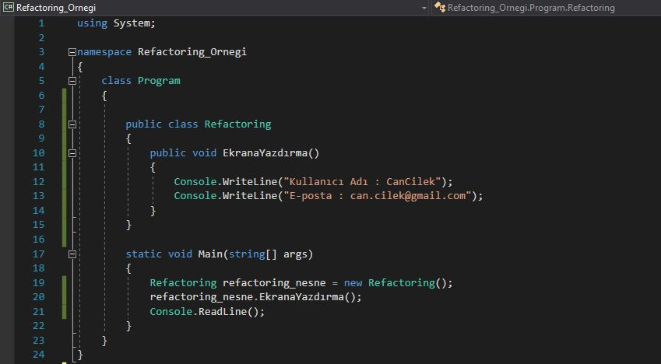
Refactoring Örneği
Refactoring Edilmeden Önceki Kod

Slide 17
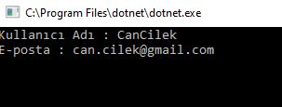
Refactoring Örneği
Problem
Gruplanabilecek kod bloklarının olması.
Çözüm
Bu kodu ayrı bir yeni metoda taşıyın ve eski kodun yerine bu metodu çağırın. Bu yeni metoda, ne yaptığını(nasıl yaptığını değil) anlatan güzel bir isim verilir.
Refactoring Edilmeden Önceki Kod Çıktısı

Slide 18
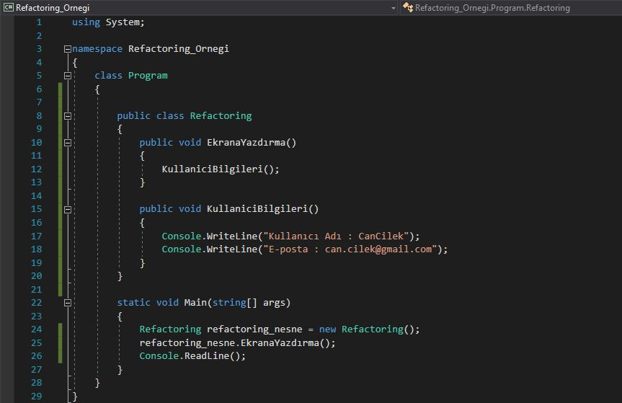
Refactoring Örneği
Refactoring Edildikten sonra ki Kod

Slide 19
Refactoring Örneği
Refactoring Edildikten Sonra ki Kod Çıktısı

Slide 20
Refactoring Örneği
Bu Refactoringi yapma nedenlerimizi ve faydalarımıza bakacak olursak;
Neden?
Bir metodda ne kadar çok satır bulunursa, metodun ne yaptığını bulmak o kadar zor olur.
Gruplanan kodlar, ihtiyaç halinde başka yerden de çağrılabilir.
Sonraki başka bir refactoring tekniği için de bir adım olabilir.
Mümkün olduğunca uzun ve comment(yorum) satırına ihtiyaç duyan kod parçalarından kaçınmak gerekir. Bunun yerine kısa ve güzel isimlendirilmiş metodlar kullanılmalı. Çünkü genelde küçük metodları(kodu) okumak commenti okumaktan daha kolaydır.

Slide 21
Refactoring Örneği
Faydaları
Daha okunabilir kod. Metot ismi içindeki, gruplanmış kod satırlarının ne yaptığına dair fikir verir.
Daha az kod tekrarı. Kodun yeniden kullanılabilirliği artar. Tüm satırları tekrar yazmaktansa, metot çağrısı yapılır.
Bağımsız kod bölümlerini birbirinden izole eder, bu da daha az hata demektir. Çünkü kod bloğunun bakımı tamamen kendi sınırları içinde yapılır.

Slide 22
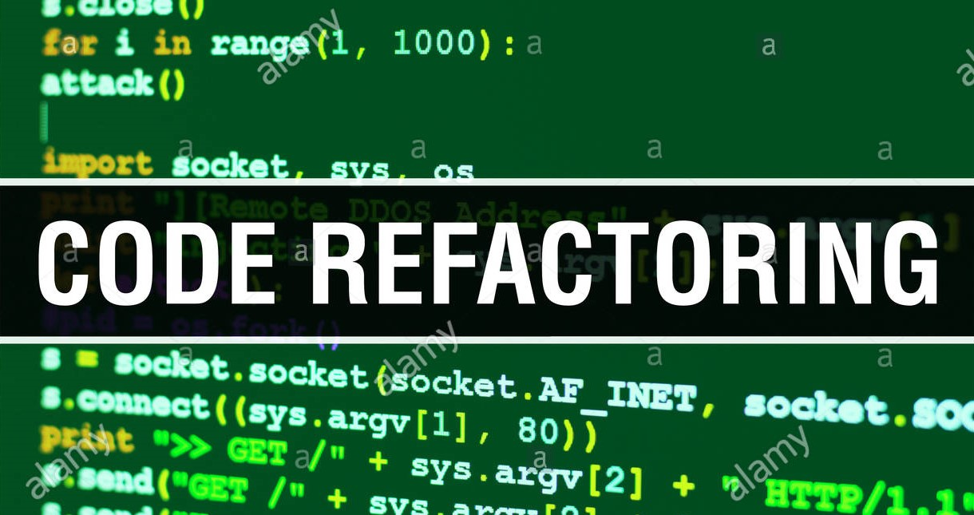
Sonuç
Refactoringin önemini kısaca şöyle açıklaya biliriz ;
Yazdığımız kodun tek kullanıcısı bilgisayar değil. Aradan belli bir süre geçtikten sonra o kodu değiştirme ihtiyacı ortaya çıktığında bizim gibi (hatta belki de biz kendimiz) bir yazılımcı daha bu kodu okumak zorunda kalacak. Ve aslında kodun asıl önemli olan kullanıcısı bu kişi. Bilgisayar zaten yazdığınız kodu anlayacaktır. 2-3 kere daha fazla döngü(loop) yaptı da yazılımınızın çalışması 0.000000001 ms daha uzun sürdü diye üzülmeyin. Esas sorun aylar sonra kodunuzu okuyup anlayıp ta değiştirmek isteyen yazılımcının bu iş için harcayacağı 1-2 haftadır. Eğer temiz bir kod yazmış olsaydınız belki 1-2 saatte kodu anlayıp değiştirebilecekti.
Bu sunumda refactoring nedir nasıl yapılır, yapılırsa neler olur ve bazı belirli refactoring çeşitlerini anlatmaya çalıştım bir tane örnek vererek te bunun nasıl olduğunu göstermeye çalıştım.

Slide 23
Kaynaklar
https://medium.com/bili%C5%9Fim-hareketi/refactoring-1-refactoring-nedir-c790b3d4b256
https://medium.com/bili%C5%9Fim-hareketi/refactoring-nedir-d49d12a0f333
https://www.slideshare.net/nedirtv/clean-code-refactoring
https://medium.com/@ibrahim.kurce/refactoring-2nd-edition-yaz%C4%B1-1-13883f6467dc
https://www.kemalkefeli.com.tr/refactoring-nedir.html
http://youtube.com/bmdersleri

Slide 24
İlginiz için teşekkürler…
İleri Programlama Dersi
http://youtube.com/bmdersleri
Hazırlayan ve Sunan : Can Çilek 1611404048 E-posta : can.cilek98@gmail.com
Tarih : 20/05/2021
Sürüm : v2
Ders Yürütücüsü : Doç. Dr. İsmail KIRBAŞ

